Slide 1
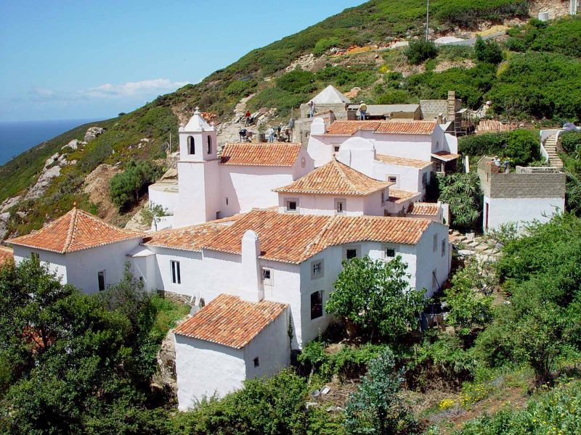
QUADRAS
AO
GOSTO
POPULAR
JORGE HUMBERTO
DO
POETA PORTUGUÊS
HOMENAGEANDO ESSE BELO LOCAL
17/07/2020
Santa Iria de Azoia
é uma vila portuguesa
do concelho de Loures
Progressão
Automática

Slide 2
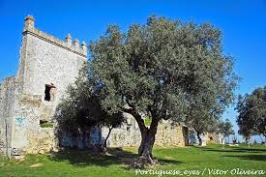
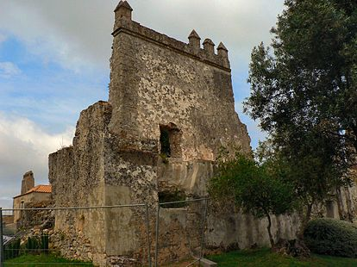
A minha linda casinha
é minha de mais ninguém
quem vier por bem
pode vir, se for boa vizinha
que quem lá vive à tardinha
gosta muito e gosta bem
de sua namorada: a namoradinha
como não há outro alguém

Slide 3
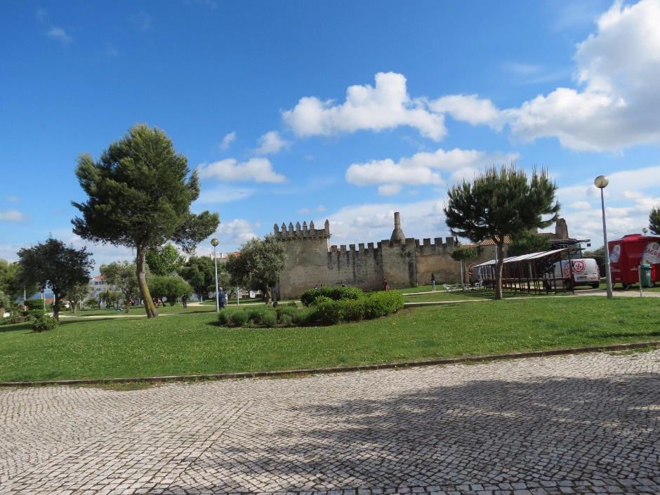
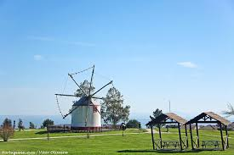
Não tem a minha casinha
riquezas materiais pruí além
mas tem à fria noitinha
cobertas como outras não têm
Água fresca, fresquinha
na torneira haja quem
tenha outra igual com ‘à minha
que eu pago bom vintém

Slide 4
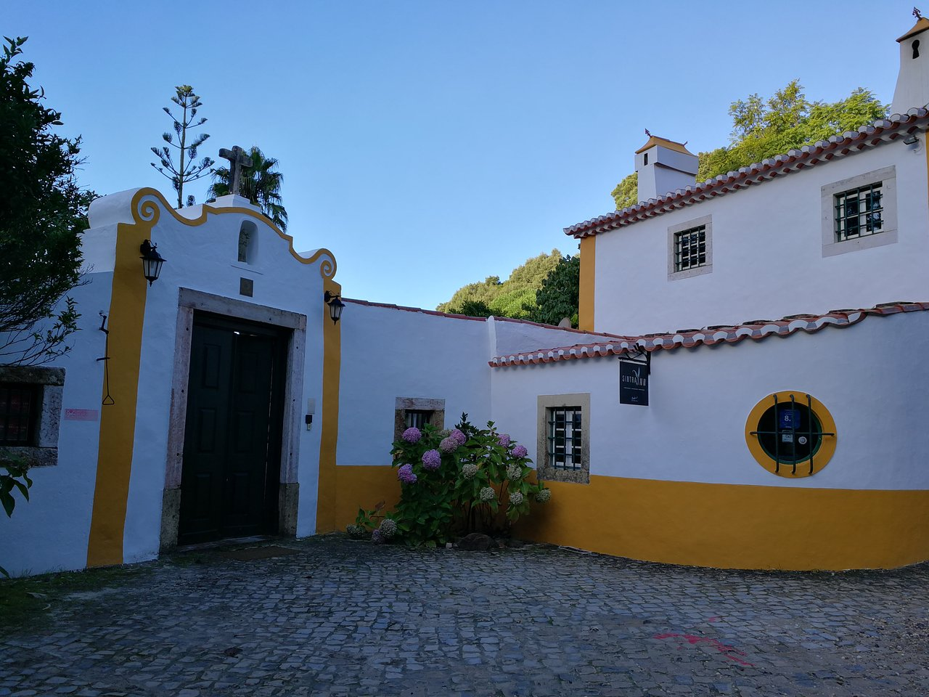
Aqui versei a melhor letrinha
escrevi sem desdém
poemas como à minha
Musa, que então encantei.
A lápis ou usando canetinha
poemas de amor a quem
minha alma retinha
Na folha alva ficou – mais além;

Slide 5
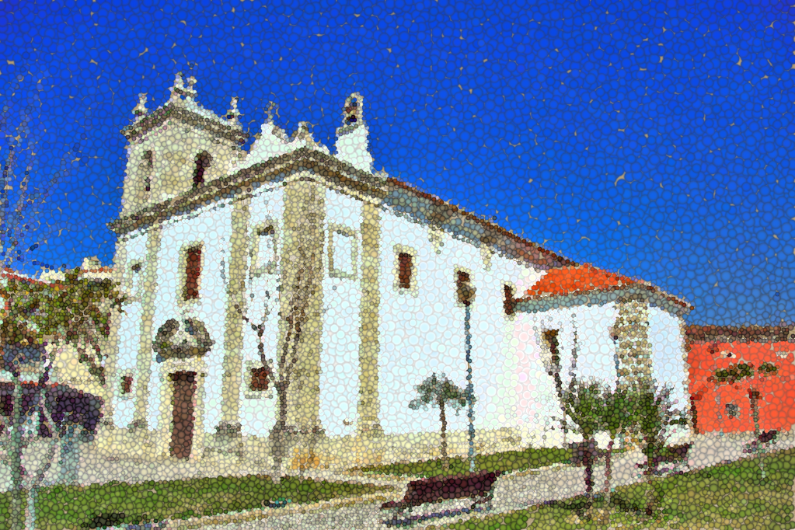
Por isso não a deixo sozinha
continuar a ver o Tejo, é meu bem
assim o humilde poetinha
que nunca fez mal a ninguém.

Slide 6
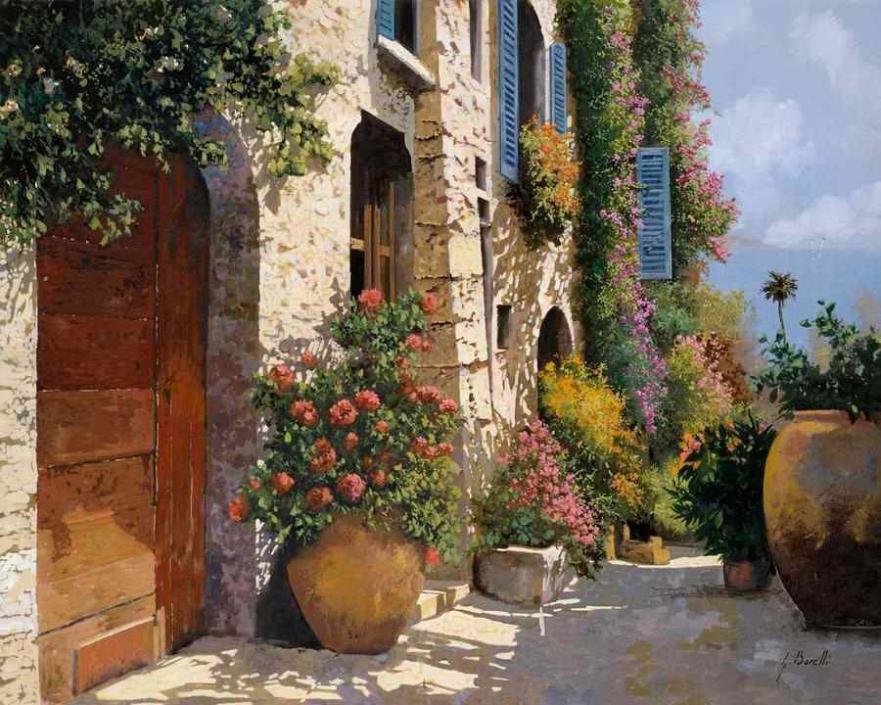

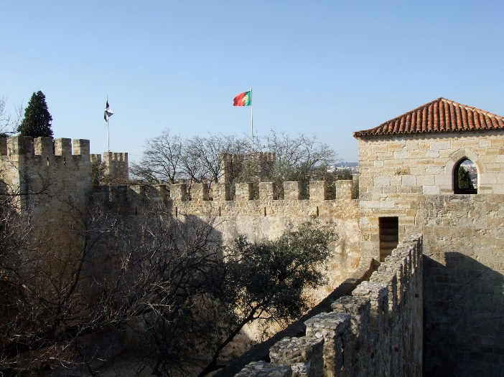
FORMATADO POR
TONINHO VENDRAMINI
Arte Final = Imagens Internet
autoria das quadras
O POETA PORTUGUÊS
Humberto Jorge
Músicas
Acompanhamento
Sessenta Anos
Orquestração: Ernesto Cortazar
Encerramento
Gaivota
Canta: Cristina Branco
ACESSE MEUS ESPAÇOS CULTURAIS E TORNE-SE MEU SEGUIDOR
http://vendraminiletras.blogspot.com/
www.sergrasan.com/toninhovendraminislides/
PARTICIPAÇÕES:
    ASSOCIAÇÃO DOS POETAS E ESCRITORES DE JUNDIAÍ E REGIÃO
ACADEMIA NACIONAL DE LETRAS DO PORTAL DO POETA BRASILEIRO - ACADÊMICO 28

